Slide 1
基于x86架构的操作系统内核的设计
导师：王海红 集成121 马海尧

Slide 2
1
研究背景、国内外现状
2
研究目标及意义
目录
3
需求分析
CONTENTS
4
总体分析
5
详细设计
6
测试及总结

Slide 3
研究背景、国内外现状
01

Slide 4
国内外现状及意义
国外：
美国是世界上最大操作系统制作国家，诞生了windows，Mac OS, LINUX, UNIX, IOS, Android等一系列的操作系统，其中尤其以微软著称，占据了国际操作系统近90%的份额。最近在西方随着移动互联的大规模普及，人们将原来的个人终端处理端放在了云端，通过.Net来替代桌面电脑系统。比尔盖茨甚至认为桌面操作系统将来会被分布式系统所取代而
所以说，西方操作系统发展正在从个人走向大数据云端。由此可见，国外的操作系统发展已经成熟，并在传统的基础上不断向分布式大数据发展。

Slide 5
国内外现状及意义
国内：
近几年开源浪潮一波高似一波，我国新兴的系统厂商如雨后春笋逐渐发展了起来。例如深度公司的深度linux，还有中国化的ubuntu麒麟。这些系统在国内获得了很不错的反馈，并且在国际上也获得了一席之地。

Slide 6
研究目标、意义
01

Slide 7
研究目标、意义
目标： 目标是实现一款简单的操作系统雏形，采用汇编的C语言设计启动和内核，实现保护模式和内存管理任务调度机制，有内存管理（基于两页管理不大于4G的内存）和任务调度（采用轮询方式）功能。
研究意义：更加深层次的理解操作系统和x86体系，为以后阅读和修改大型操作系统内核打下基础。

Slide 8
需求分析
01

Slide 9
需求分析
面向的用户：操作系统初学者
功能需求 :
1.能够实现机器启动时的初始化和启动引导。
2.能够进入保护模式并加载入内核
3.能够实现基本的轮询任务管理于任务调度。
4.能够在基于两页分页机制实现内存管理
5.能够实现有限的文件管理（不能写）
6.能够在屏幕上实现显示
7.能够实现键盘的输入操作

Slide 10
需求分析
性能需求：系统启动时间应尽可能短，且在系统启动时要在屏幕上打印系统启动时的各种配置信息。
经济需求：开发成本应尽可能的降低。所以，应尽可能选择开源的工具和代码进行开发和借鉴引用。
环境需求：此系统应在x86平台运行正常。应具有良好的适应性，在老平台也应运行正常。在虚拟器下应正常启动运行。

Slide 11
总体设计
开发平台：
1.基于操作系统：ubuntu
2.编程语言：汇编，C语言
3.测试平台：QEMU,VMware workstation
功能设计：
当用户启动系统时可以看见启动时各种信息，然后进入系统界面。系统界面使用DOS风格命令行格式，用户可以在其中实现输入命令后回车操作。再回车操做系统会根据用户输入的命令实现操作提示，如命令正确给出输入结果，如命令错误给出错误提示。

Slide 12
详细设计
01

Slide 13
启动
加电 -- cpu reset -- 撤销reset -- 指向bios -- 上电自检 -- 检索启动设备表 -- 查询启动扇区 --- 启动区加载到07c00 ---- 启动加载器

Slide 14
内核加载器
内核加载器由boot和loader两部分组成。内核加载器自身的加载则需要借助grub，因此内核加载器的编写遵循了grub的multiboot规范。
在boot中传递grub探测到的硬件信息———将在ebx寄存器中的信息push到结构体multiboot_entry。然后调用loader下main函数

Slide 15
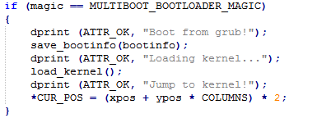
内核加载器
在loader中，内核加载器会将kernel文件复制到物理0地址。同时将物理内存上限保存到0x00090000，将当前光标位置保存到0x00090004。并将所有检测信息打印在启动界面上。加载工作完成之后，将控制权移交实际内核。

Slide 16
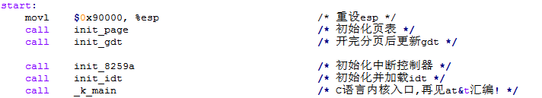
内核初始化
内核初始化有head和main组成。
在head中start为内核的入口，在这里重新设置esp为0x90000，然后依次开分页、初始化gdt、初始化中断控制器、初始化idt。调用main中k_main函数。

Slide 17
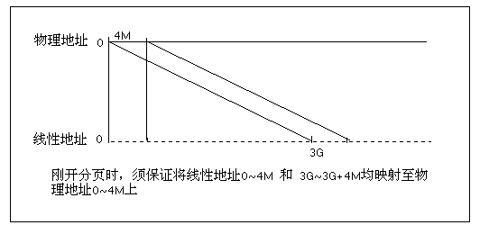
内核初始化
开分页时，为保证代码地址和数据地址正确。这里将线性地址0~0x400000和0xC0000000~0xC0400000映射到相同的物理地址0~4m。映射关系如图。建立完映射关系后，init_page通过调整esp和修改返回地址转移到高3g执行。

Slide 18
内核初始化
将进入k_main函数，在这里调用各个模块的初始化接口。操作系统所有的初始化工作完成之后，0号任务将依次在0~2三个空闲控制台上启动三个子任务shell，路径为/bin/sh。
之后，0号任务将进入半睡眠状态，最大限度的让出cpu资源。

Slide 19
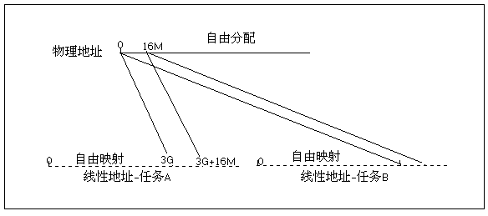
内存管理
内核态内存的管理，从物理内存1M位置开始，在1M位置，依次为内核页目录表、内核页表0~3。尾随其后的是根据loader传来的物理内存大小计算得出的一个mem_map数组。这个数组用于管理物理内存，数组地址为0x00105000。建立完mem_map之后，为避免其他问题，将取消掉低4M的映射关系。
因为只为内核保留了4张页表，所以内核本身能使用的内存将不能大于16M。另外，为方便内核态线性地址和物理地址之间的相互转换，内核态内存和物理内存的映射关系必须为“线性地址 - 物理地址 = PAGE_OFFSET”。因此，内核内存申请和用户内存申请的策略是不同的。内核态内存申请将在mem_map中从前往后找，用户态相反。

Slide 20
任务管理和任务调度
任务队列使用一个结构数组task_list保存
scheduler任务调度器主要的工作就是轮询task_list只要发现有任务可以运行，就会切换至该任务。任务的切换的实现分为任务上下文的切换switch_context和内存切换switch_mm。
上下文切换又分为通用寄存器切换和浮点寄存器切换，通用寄存器切换通过直接修改中断栈上的寄存器结构指针p_int_regs，而浮点寄存器是否保存和恢复则取决于两个任务的是否曾使用过浮点寄存器，实际切换通过汇编指令fsave浮点检查保存状态和frstor浮点恢复状态实现。
内存切换则直接将对应任务的pgd置入cr3寄存器

Slide 21
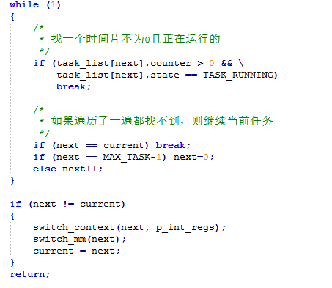
任务管理和任务调度

Slide 22
文件管理
文件系统的管理基于fs.c中维护的一张内核文件表kfile_table。向这张表中添加文件或添加目录通过fs_add_file和fs_add_dir进行。
文件表中每一项均为一个file结构，定义如下
typedef struct _file {
u32 f_type;
u32 f_father; //父目录索引
u32 f_time; //最后修改时间
u32 f_base; //文件基址，不同的文件含义不同
s32 f_size; //文件大小
s32 f_pos[MAX_TASK]; //读写位置,每个任务有自己的读写位置
struct _file_operations *f_op; //操作文件跳转指针 不能空！！！
struct _file_req *f_req; //操作请求结构，可以空
u8 f_name[MAX_NAME];
}__attribute__((packed)) file;

Slide 23
文件管理
其中比较重要的成员一是f_op这个指针指向操作该文件的各种接口地址。不同的文件系统在向kfile_table中添加文件时，须指定该结构，这样在操作这个文件时，将会根据这个指针找到正确的操作接口。
如果对于该文件的某个操作是阻塞的，那么f_req成员将不能为空。操作该文件时，将通过该结构判断文件对应的设备是否空闲，操作请求是否完成等。

Slide 24
定时器和时钟中断
在时钟中断处理器中，将递增内核总滴答数，递增当前任务的计数器。然后触发所有的内核定时器例程。目前这个定时器用处还不大。
处理完定时器例程，然后递减当前任务的可用时间，如果时间片用完，则将中断栈上的通用寄存器结构指针作为参数，触发任务调度scheduler。

Slide 25
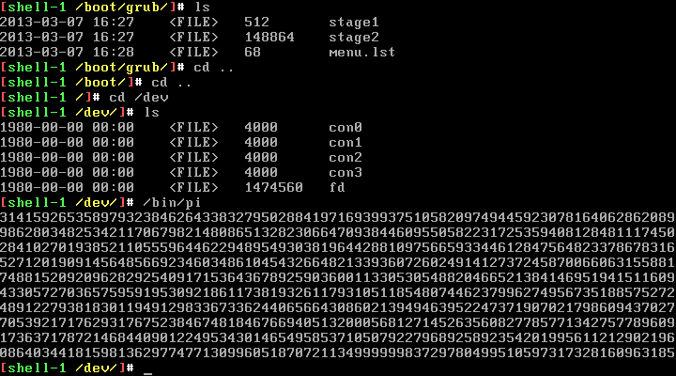
应用
应用层移植封装了sprintf、printf、sscanf、scanf、strxxx等一些常用的输入输出、串处理接口。

Slide 26
测试总结
01

Slide 27
测试总结
1.参考文献和网络资料，阅读linux 0.11源码，熟悉系统原理和构成。
2.总体设计，设计了设计工具的选择，总体设计的框架结构，界面的总体设计。
3.详细设计，在linux平台下完成了前系统各功能的详细设计，实现了中断管理，文件管理，内存管理等模块的具体设计。设计了详细的功能代码。
4.测试结果，用qemu模拟器和vmware workstation模拟器进行测试。在两款模拟器下系统能够正常工作，能够进入界面，开机启动，实现系统定义的功能。

Slide 28


